Slide 1
LA LIGURIA
CLASSE 5 B
ANNO SCOLASTICO 2020-2021

Slide 2
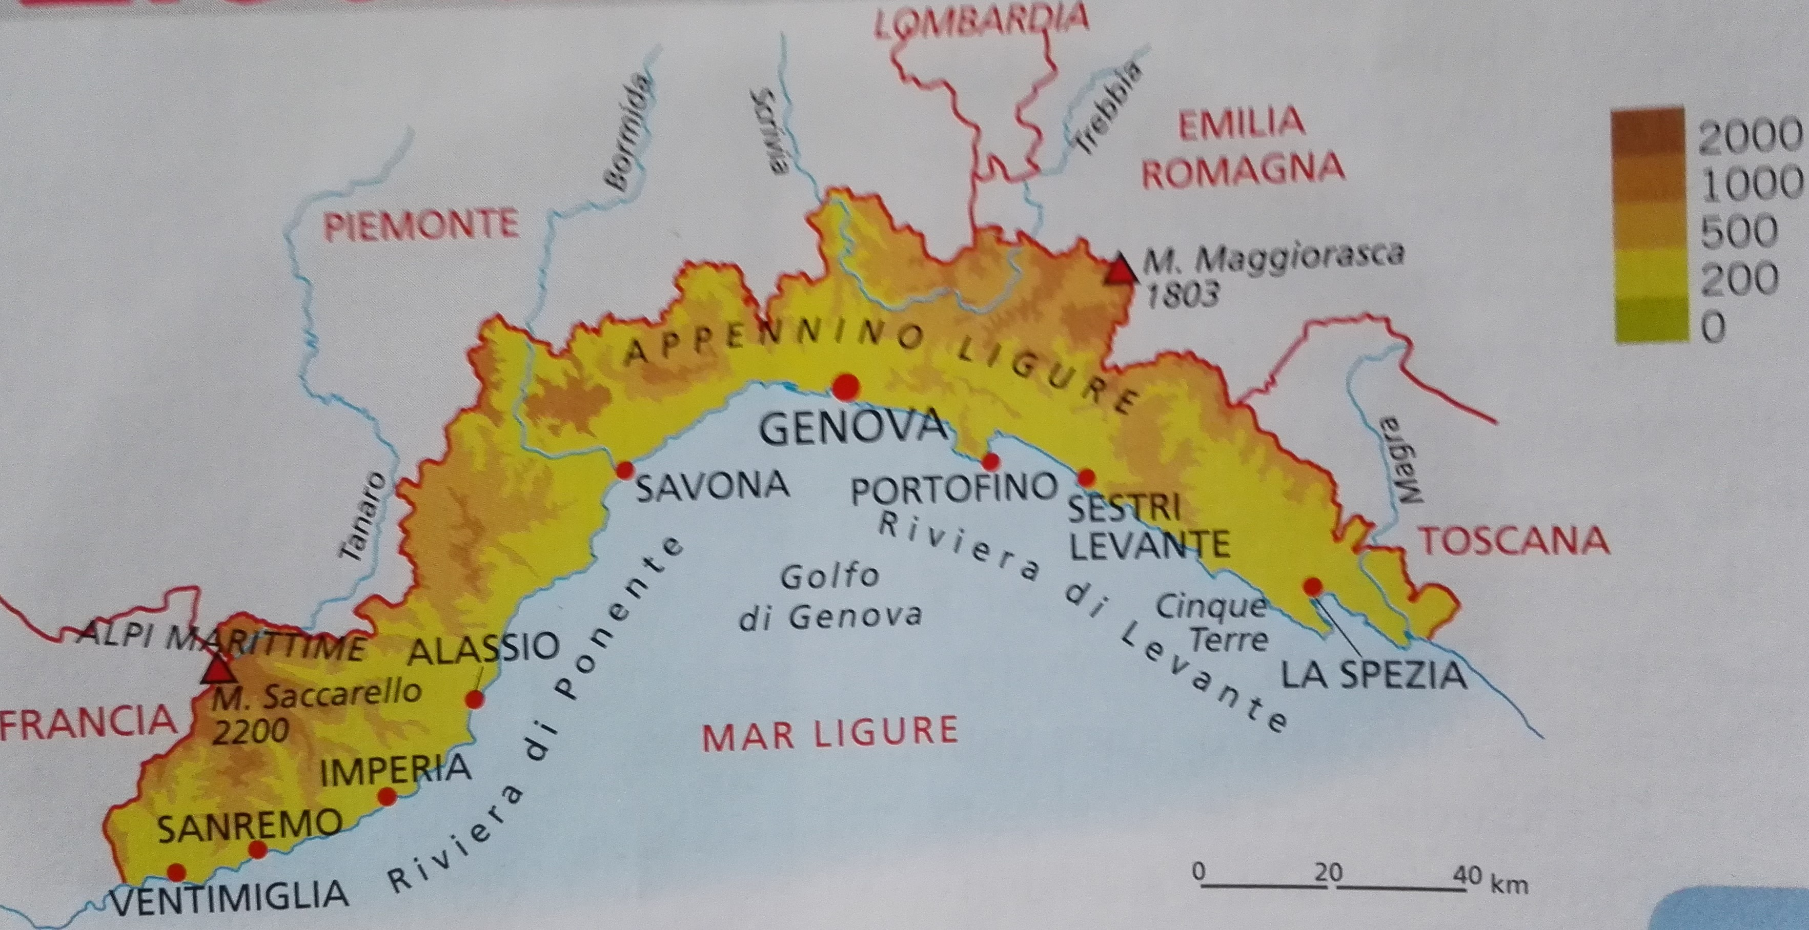
LA LIGURIA
LA POSIZIONE Sulla carta fisica si presenta come un lungo e stretto arco di monti che declinano piuttosto rapidamente in mare con coste alte: pochi fiumi scendono dalle piovose catene montane per gettarsi dopo un breve corso in quel grande golfo che è il Mar Ligure.

Slide 3
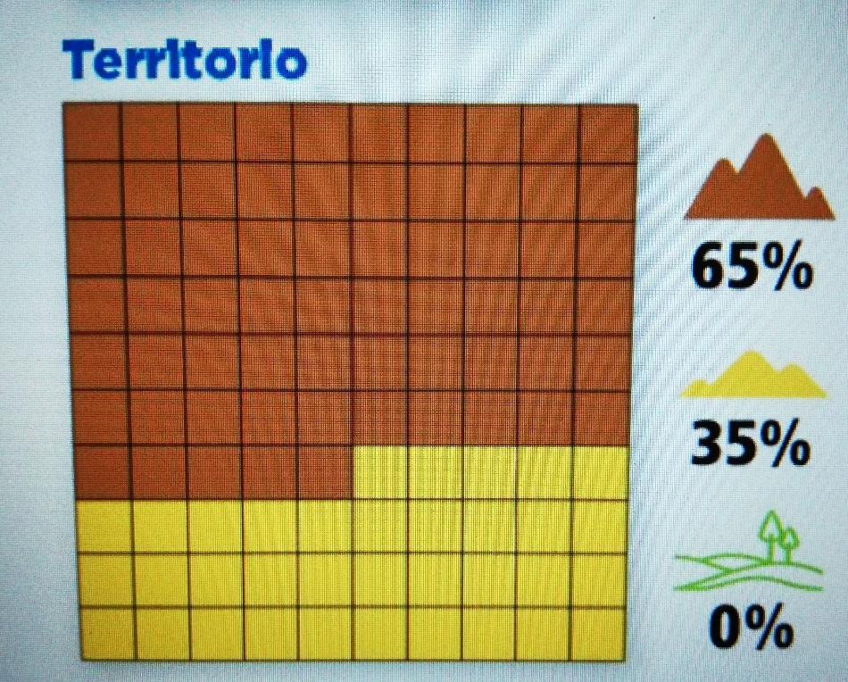
CARTA D’IDENTITA’
CAPOLUOGO: GENOVA
PROVINCE: GENOVA, IMPERIA, LA SPEZIA, SAVONA
L’AREOGRAMMA DEL TERRITORIO:

Slide 4
QUALI CARATTERISTICHE HA IL TERRITORIO?
I monti e le pianure
Il paesaggio montuoso e collinare è costituito dalle Alpi Marittime e dall’Appennino ligure: si incontrano nel Colle di Cadibona, che rappresenta rispettivamente l’inizio e la fine delle due catene.
Osservando la carta della Liguria, vediamo una differenza tra la disposizione dei monti nella parte occidentale della regione e quella nella parte orientale.
I primi scendono al mare con brevi catene perpendicolari alla costa (ad es. M. Settepani), i secondi corrono paralleli al litorale con basse catene costiere.
Si hanno così nella riviera di ponente valli brevi, in forte pendenza e con direzione perpendicolare alla costa, nella riviera di levante valli che corrono parallele al litorale, quindi più lunghe e agevoli: le due maggiori sono la valle di Fontanabuona, percorsa dalla strada che da Busalla conduce a Chiavari superando il modesto passo della Scoffera (674 m) e la valle della Vara che scende verso il golfo di La Spezia.

Slide 5
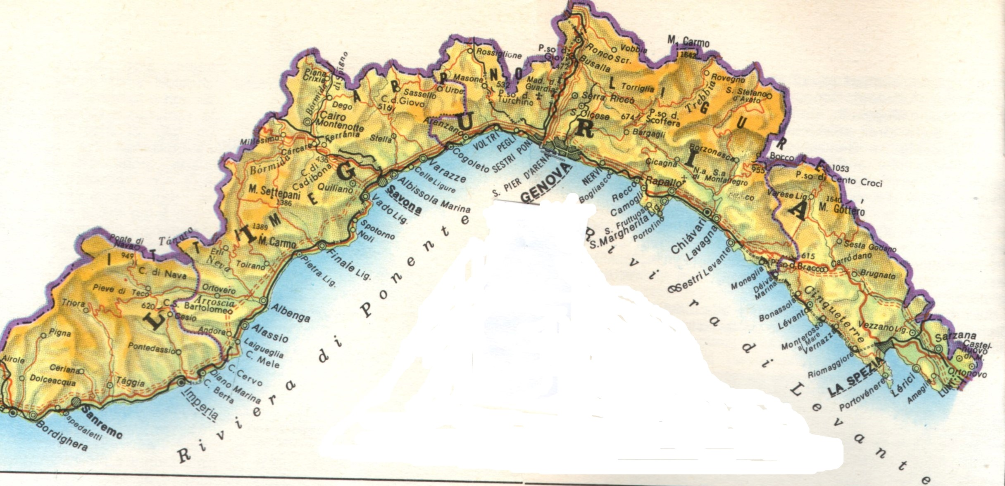

Slide 6
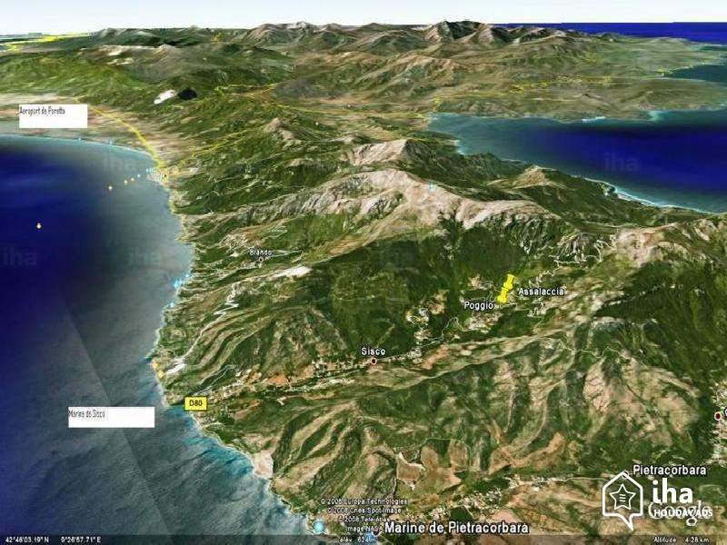
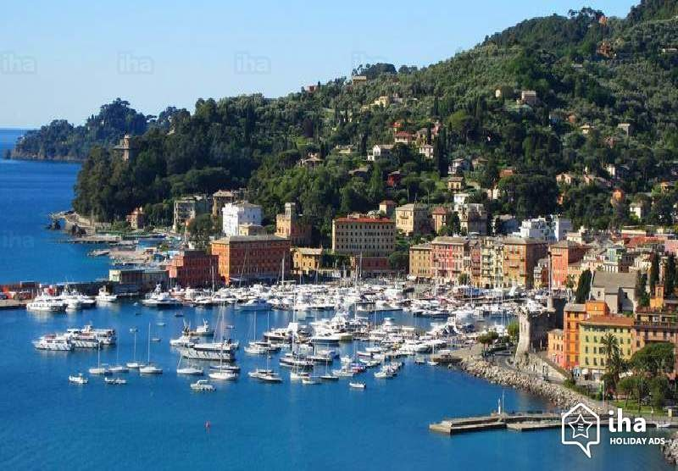
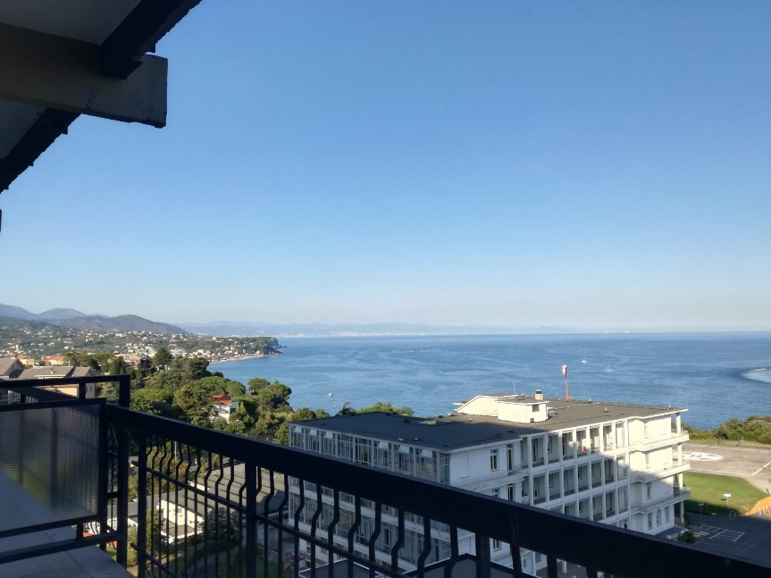
Le coste
Dato che Alpi e Appennini spingono le loro ultime propaggini fino in mare, la costa risulta piuttosto alta e il mare diviene subito profondo. La forma irregolare e tormentata dei rilievi e la loro ripidità determinano la tipica configurazione della costa ligure: un continuo susseguirsi di golfi, promontori, capi, con alcuni isolotti rocciosi. Le spiagge sono in genere strette e molto spesso sabbiose.

Slide 7
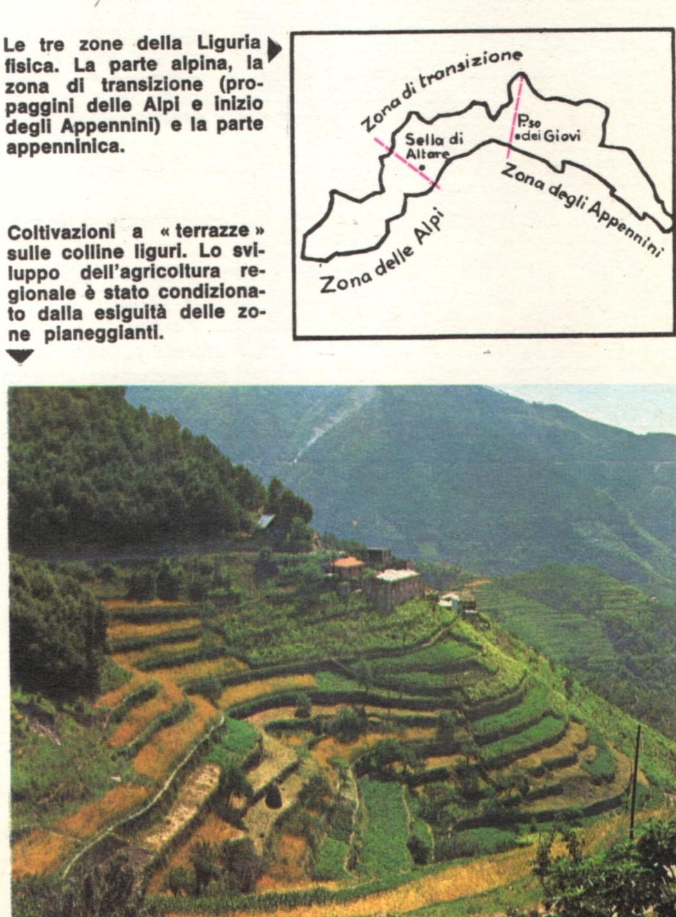

Slide 8
I fiumi
I corsi d’acqua della Liguria hanno tutti uno spiccato carattere torrentizio. Si tratta infatti di corsi d’acqua asciutti per la gran parte dell’anno, ma tumultuosi e irruenti in autunno e inverno quando appunto piove di più.
Sono caratterizzati da un breve corso nella parte occidentale perché le valli giungono in forte pendenza al mare (Taggia, Centa e Bisagna). Sono, al contrario, più lunghi e regolari nella parte orientale sia per la maggiore piovosità sia perché le valli sono parallele e pianeggianti alla costa (Lavagna, Vara, Magra).

Slide 9
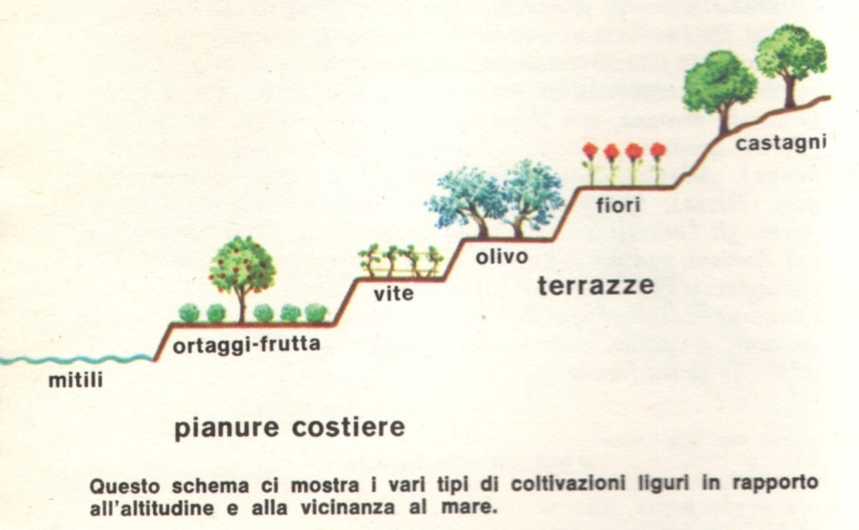

Slide 10
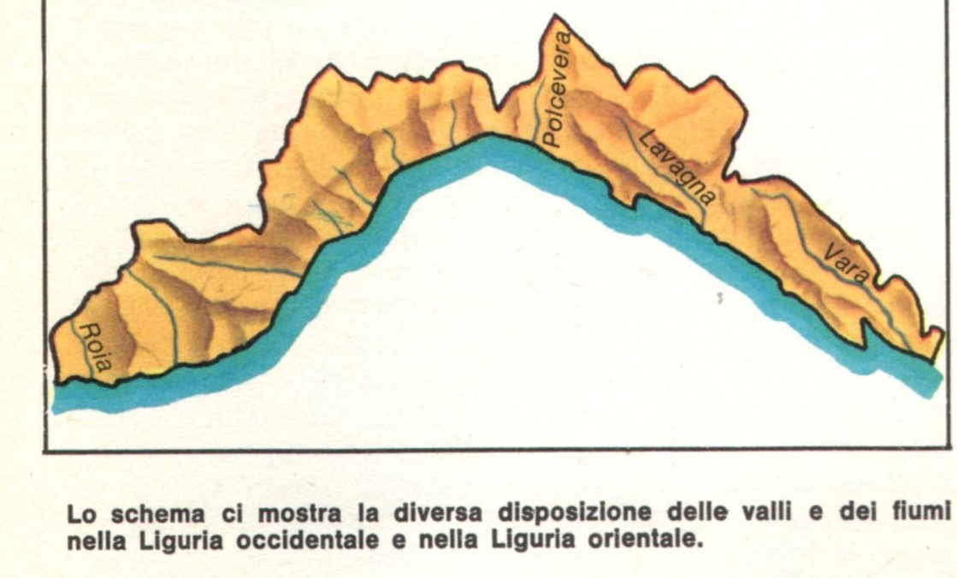

Slide 11
LE CITTA’
Genova
Deriva il suo nome da Janus “porta” in latino. Tale città è infatti la porta che mette in comunicazione con il Mar Mediterraneo le ricche e popolose zone della valle padana e dell’Europa centro-occidentale. A questa favorevolissima posizione Genova deve il suo grandioso sviluppo. L’attività del porto è in continuo aumento e proprio a causa di questa continuamente accresciuta importanza industriale e commerciale Genova si è enormemente ingrandita e continua a espandersi con ritmo vertiginoso.

Slide 12
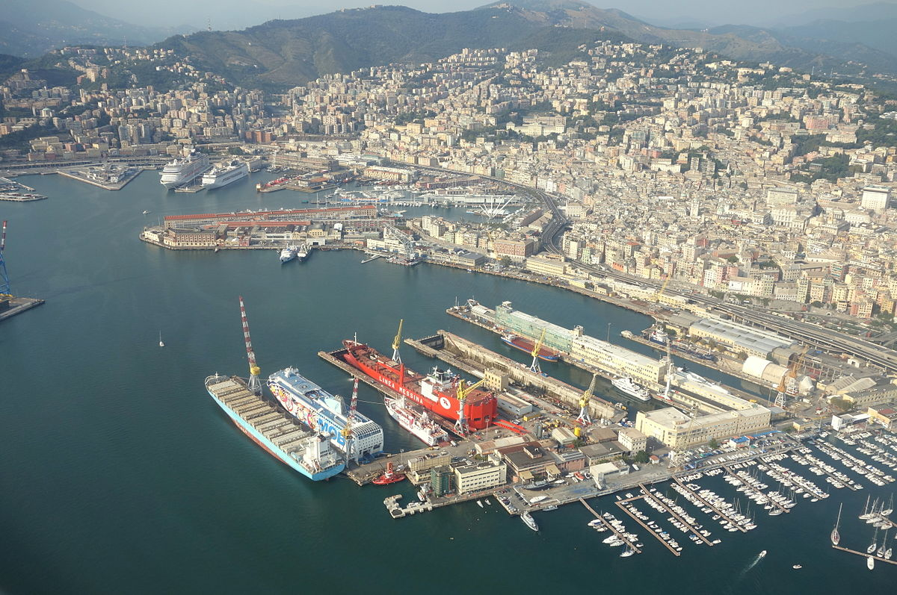
Il fatto che Genova si industrializzi sempre più, non riesce ad offuscare la sua caratteristica di città fra le più singolari, fra le più interessanti d’Italia. La Genova che si presenta grandiosa, spettacolare a chi la osserva dal mare, con le sue gigantesche gradinate di palazzi che salgono sulle pendici delle colline retrostanti, con le sue piazze immense e scenografiche e i viali eleganti, è per chi le sa scoprire, la Genova delle viuzze strettissime fra case decrepite, delle piazzette segrete, dei portichetti bassi e lunghi.

Slide 13
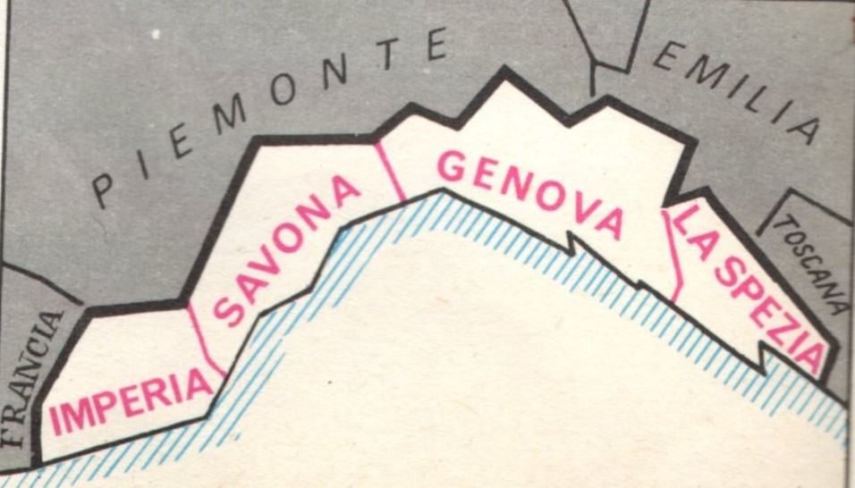

Slide 14
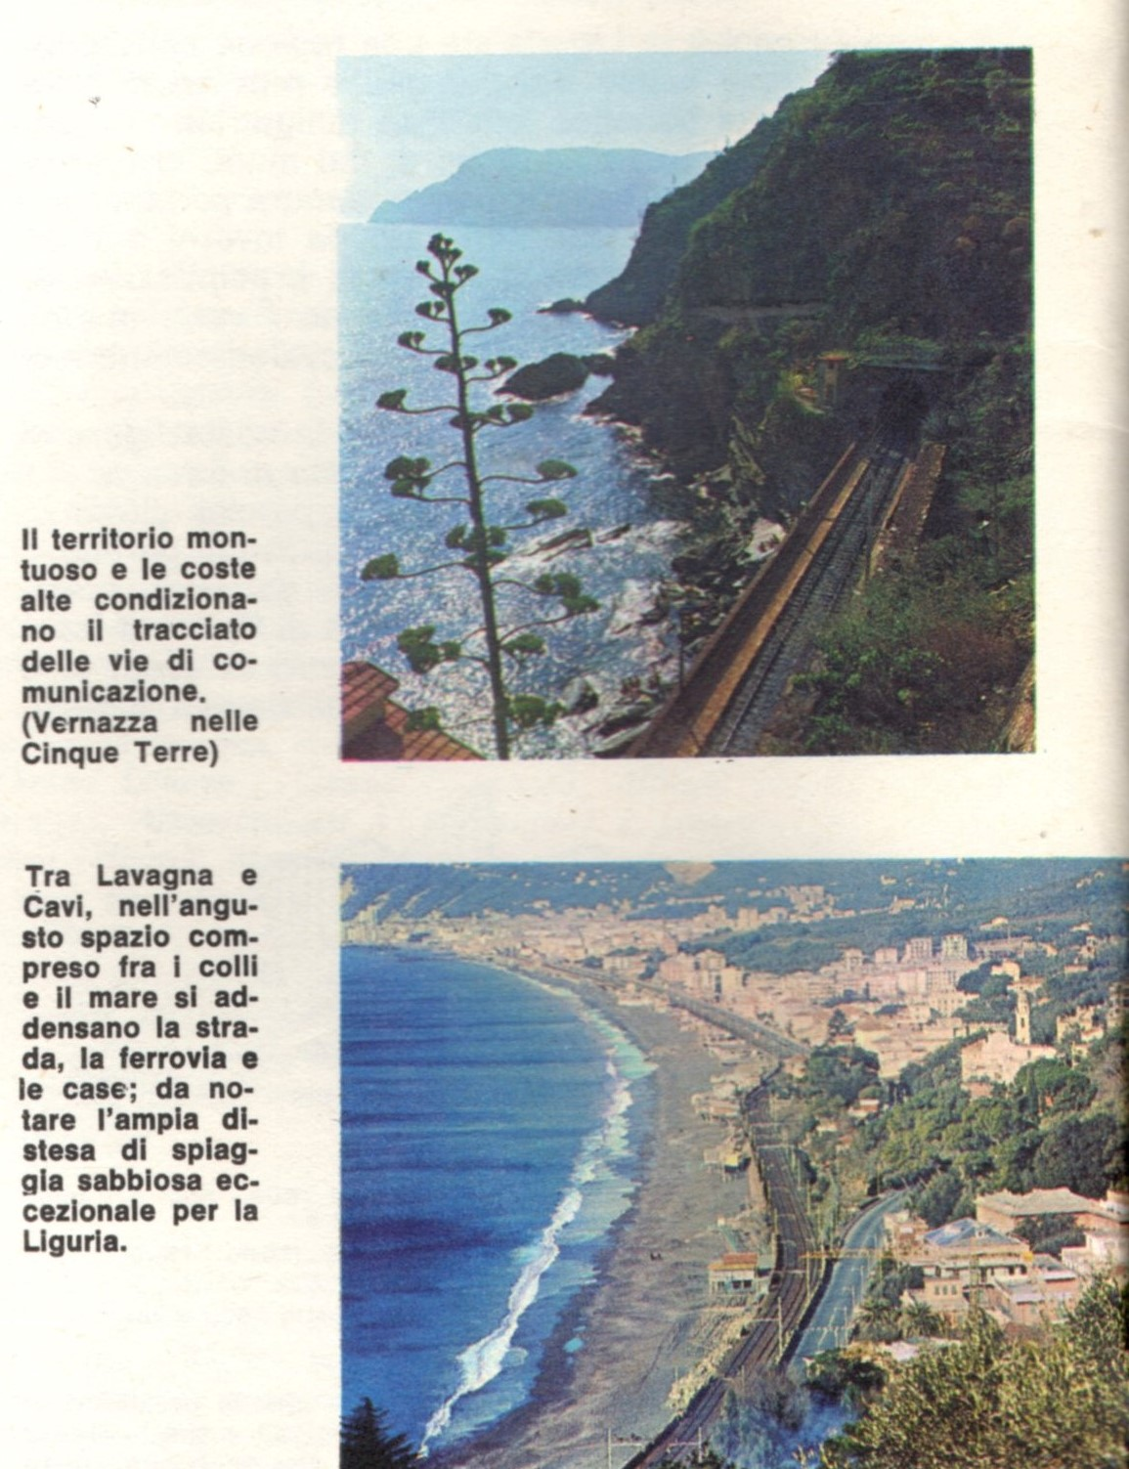

Slide 15
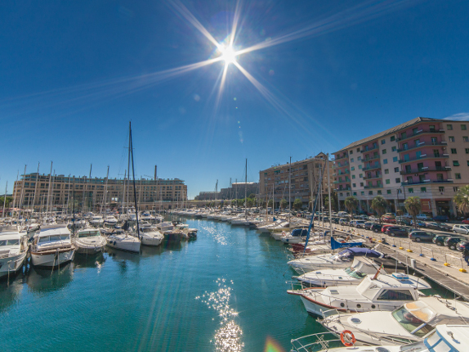
Savona
Ha anch’essa funzione di porta, ma soprattutto nei confronti del Piemonte, che si trova al di là della catena appenninica, in questo tratto bassa e facilmente valicabile (il Passo di Cadibona si trova a soli 459 metri di altitudine). E’ uno dei primi porti italiani per il carico e scarico di materiali combustibili.

Slide 16
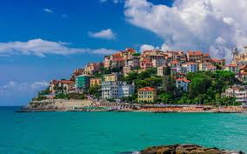
Imperia
È il porto dell’olio perché si trova al centro di una zona intensamente coltivata ad olivi e ricca di oleifici il cui prodotto viene esportato in tutta Europa. La provincia di Imperia, per la sua posizione, gode ancor più delle altre province di un clima stabile. È poi famosa per la coltivazione dei fiori.

Slide 17
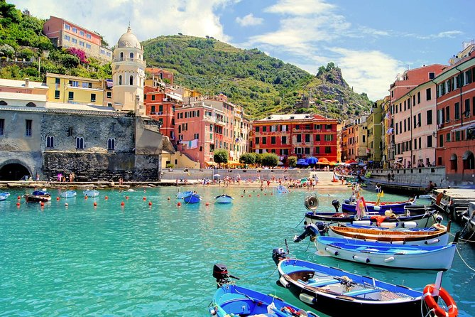
La Spezia
Questa città ha origine da una piazzaforte militare sorta all’epoca di Napoleone lungo un porto naturale facilmente difendibile perché sbarrato all’imbocco da tre isole (Palmaria, Tino e Tinetto) e vari scogli. In seguito l’importanza militare della città è molto diminuita, mentre ne è aumentata l’importanza industriale. La Spezia, fra l’altro, è il principale centro italiano attrezzato per lo smaltimento di vecchie navi.

Slide 18
IL CLIMA
Benchè la Liguria sia una regione settentrionale, il suo clima è uno dei più miti e regolari di tutta l’Italia, infatti, alla benefica influenza mitigatrice del mare, si aggiunge la presenza a nord, dei monti che arrestano i venti freddi della retrostante pianura padana.
Si ha così un clima caratterizzato da inverni miti ed estati fresche; la maggiore quantità di precipitazioni si ha nel periodo autunno-inverno, quando i venti marini, che spirano verso terra, depositano, prevalentemente sui monti, la loro umidità.

Slide 19
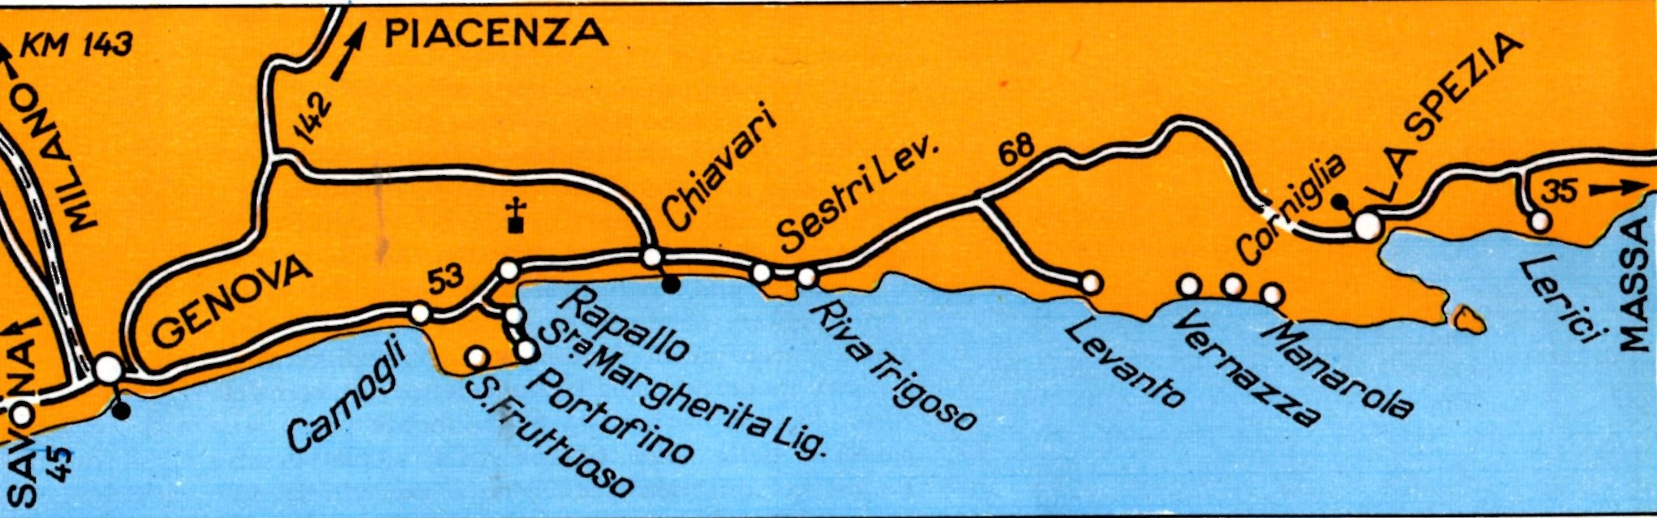
Fra le due “riviere” in cui è divisa la costa ligure si rileva una certa differenza di clima:
quella di Levante (da Genova a La Spezia, denominata così perché dietro di essa il sole si leva) è delle due la più piovosa perché è affacciata in modo da essere investita dai venti umidi che provengono dall’Adriatico; la riviera di Ponente (così detta perché il sole tramonta quasi dietro di essa) è la più asciutta e soleggiata per la sua esposizione a sud-est.

Slide 20
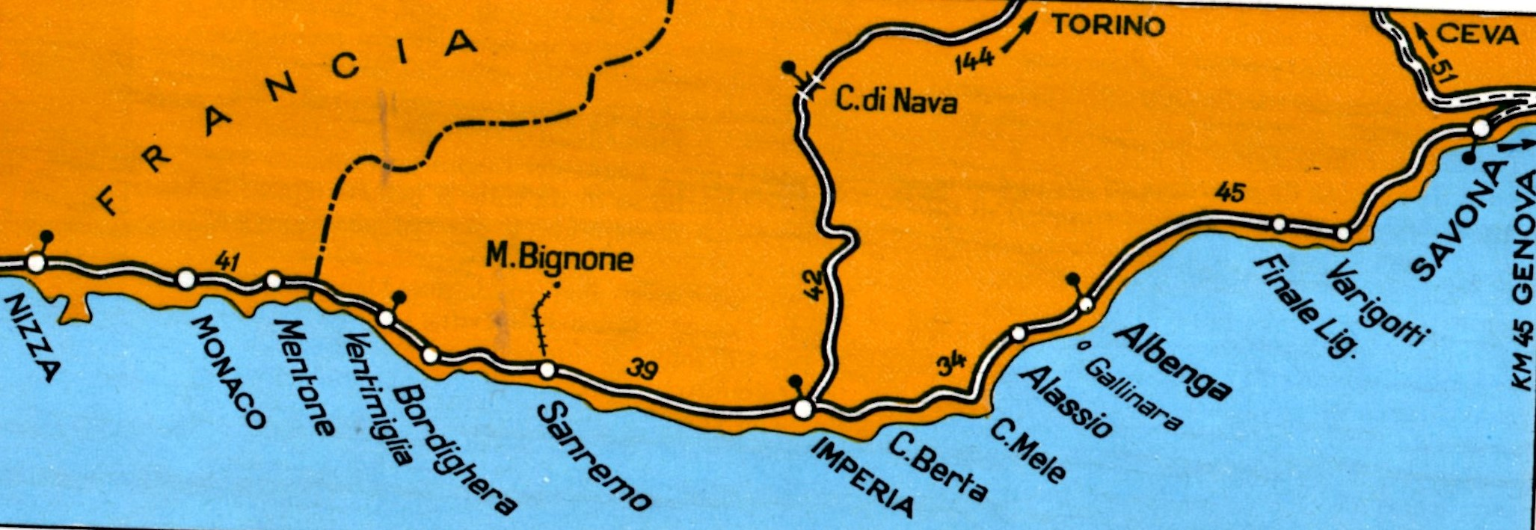
la riviera di Ponente (così detta perché il sole tramonta quasi dietro di essa) è la più asciutta e soleggiata per la sua esposizione a sud-est.

Slide 21
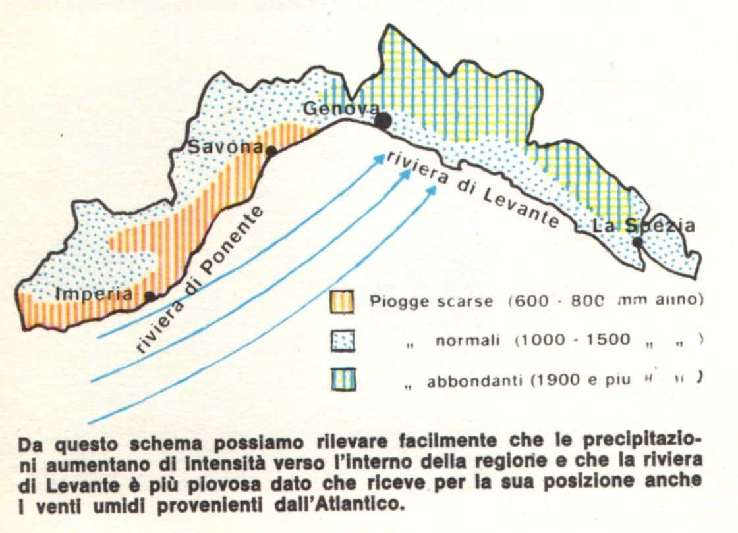

Slide 22
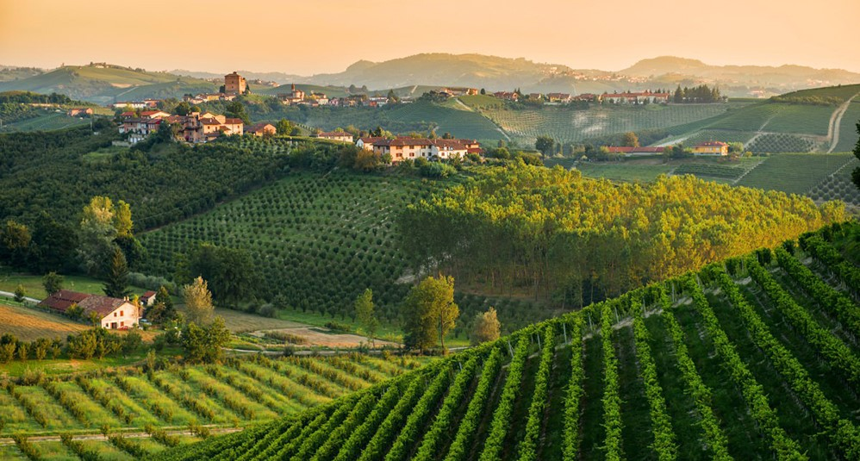
ATTIVITA’ ECONOMICHE
Per l’agricoltura l’elemento a favore è il clima mite e costante, gli elementi a sfavore sono la natura montagnosa del suolo e la scarsità di acqua utilizzabile.
L’agricoltura deve il suo grande sviluppo all’ingegnoso sistema di “tagliare” il fianco dei monti in tante “terrazze” pianeggianti ricavando così aree adatte alle coltivazioni.
Favorite da un clima temperato e dalla cura costante dell’uomo, crescono sui “terrazzi” costieri l’olivo e la vite (quest’ultima particolarmente nella zona tra Levanto e La Spezia detta delle Cinque Terre) e fiori. Nelle poche pianure costiere c’è una intensa coltivazione di ortaggi e frutta (Albenga) mentre all’interno si vanno ampliando le aree a castagneto.

Slide 23
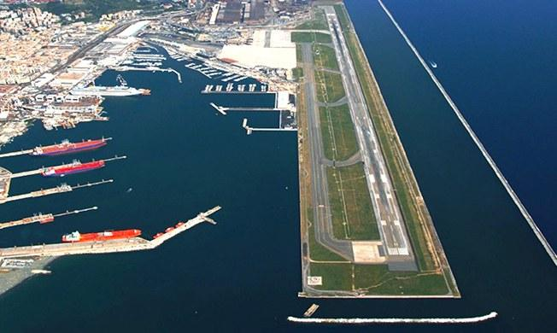
Ma non basta: i Liguri coltivano anche il mare. Nei golfi tranquilli infatti (come quello di La Spezia) vengono coltivati i mitili.
La pesca non trova condizioni favorevoli per una generale povertà di flora ittica, per la presenza di fondali profondi e di acque costiere spesso inquinate da scarichi urbani e industriali.
Per l’industria e il commercio sono a favore la posizione centrale rispetto al Mediterraneo e all’Europa, la presenza di facili valichi (Giovi, Cadibona, Nava) e del mare, sono contro la scarsa disponibilità di aree utilizzabili per la costituzione di installazioni industriali e commerciali (Genova ha dovuto costruirsi l’aeroporto “Cristoforo Colombo” prosciugando e adattando uno specchio in mare).

Slide 24
La convenienza di procedere alla lavorazione delle materie prime nell’immediata adiacenza dei porti spiega la grande concentrazione di industrie siderurgiche e meccaniche, di raffinerie e di cantieri navali presso Genova, Savona, La Spezia, ecc.
I più grandi cantieri navali sono a Genova-Voltri, Genova-Sestri (Ansaldo), Pietra Ligure, La Spezia…
Varie industrie chimiche per la produzione di saponi, profumi, concimi. Ricordiamo poi le industrie estrattive (lignite, grafite, marmi, manganese, lavagne); poi le vetrerie, le ceramiche, l’artigianato.
Le industrie alimentari sono legate alle attività agricole: oleifici e pastifici a Oneglia e le industrie enologiche delle Cinque Terre.

Slide 25
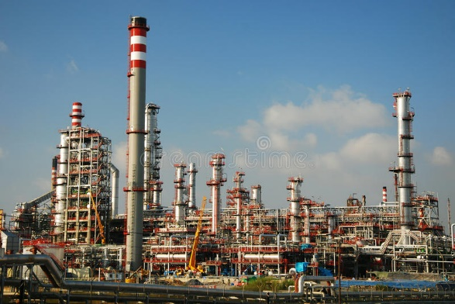
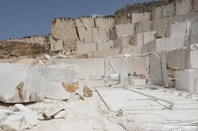
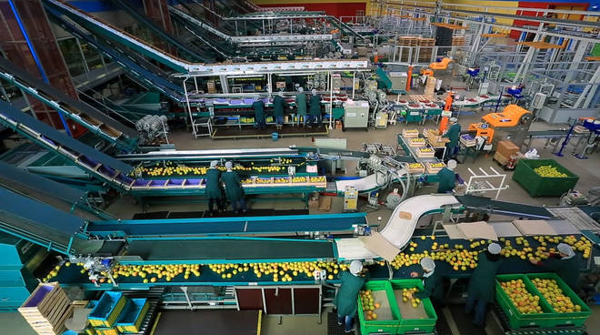
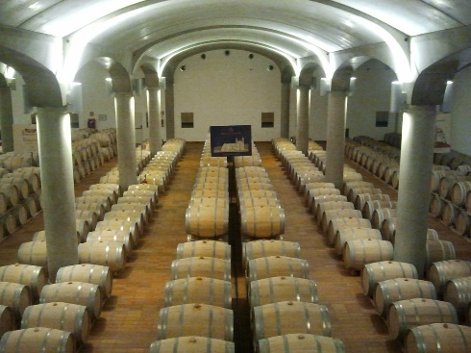
Industria chimica Industria estrattiva
Industria alimentare Industria enologica

Slide 26
Il turismo, in complesso, ha trovato elementi favorevoli: il clima, le grandi bellezze della costa sulle due “riviere”, la posizione della regione.
Le località che hanno fatto della regione una delle mete più famose del turismo internazionale sono quelle deliziose cittadine che, su tutto l’arco della costa ligure, si affacciano sul mare con le loro spiaggette e con i caratteristici porticcioli. Tutte queste borgate, spesso strette fra i colli e il mare in zone di incomparabile bellezza, si sono andate sviluppando via via che il “fenomeno turistico”, crescendo di proporzioni, provocava un progressivo ampliamento e rimodernamento di tutte le attrezzature ricettive: alberghi, pensioni, campeggi, ecc.
Camogli, Lerici, Portofino, Santa Margherita, Rapallo, Sanremo, Bordighera, Ventimiglia, Alassio, ecc. sono luoghi di villeggiatura notissimi e frequentati, soprattutto durante la stagione estiva, da turisti di tutta Europa.

Slide 27
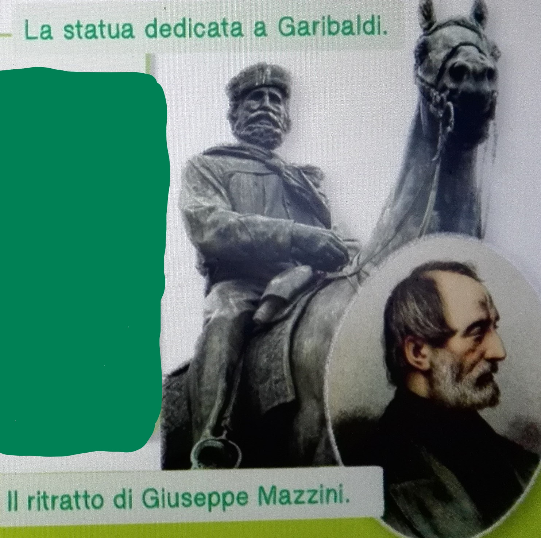
GEOSTORIA
Se noi oggi viviamo in uno Stato italiano unito, indipendente e democratico, lo dobbiamo anche a due personaggi legati alla Liguria: Giuseppe Mazzini, un grande pensatore nato a Genova, e Giuseppe Garibaldi, nato nella vicina Nizza, che dalla spiaggia di Quarto, presso Genova, nel 1860 partì con circa mille giovani volontari.

Slide 28
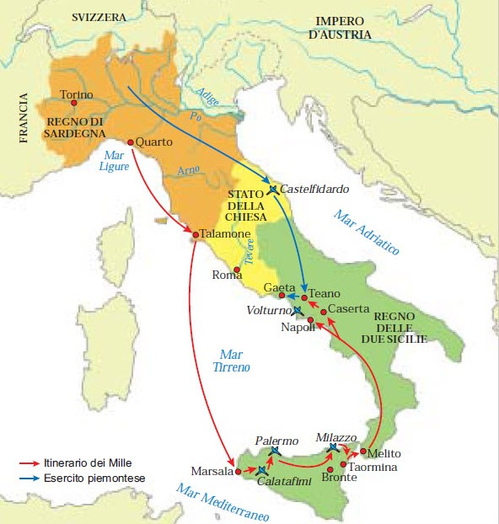
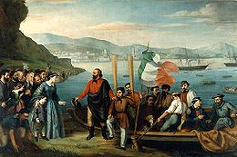
Sbarcò a Marsala, in Sicilia, e conquistò tutta l’Italia meridionale per unirla allo Stato italiano che stava nascendo. I due personaggi sono talmente importanti per la storia del nostro Paese che quasi in ogni città italiana ci sono vie o piazze a loro intitolate.

Slide 29
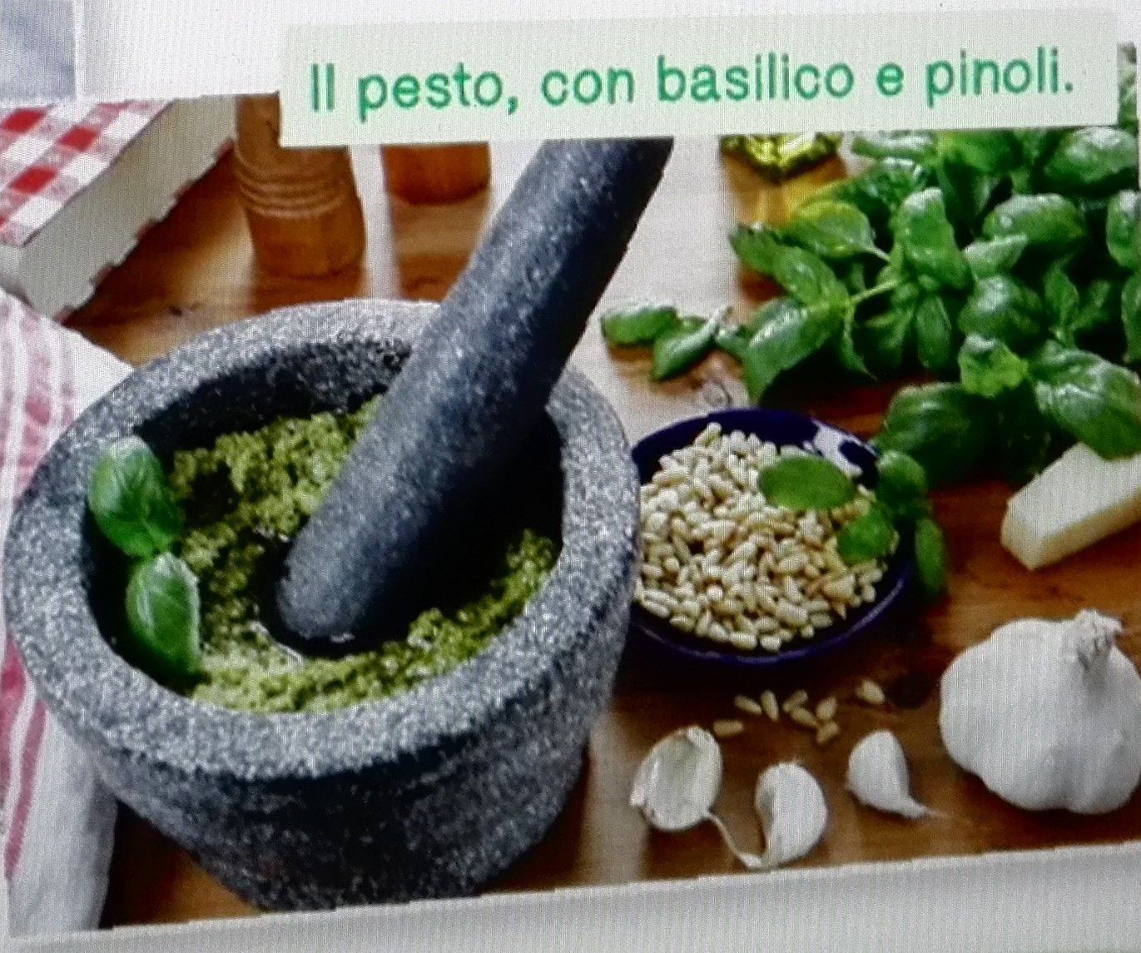
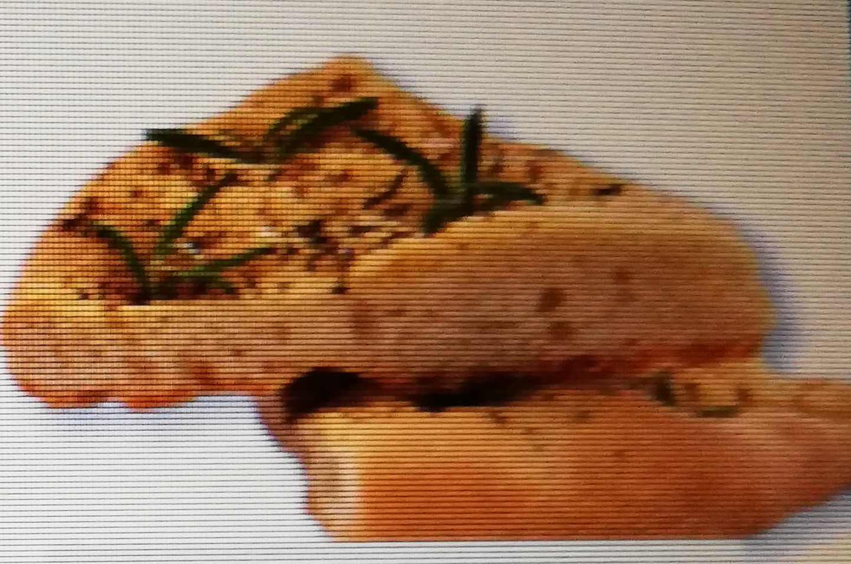
IN VIAGGIO
Al Museo del mare nel Porto Antico di Genova, si trova il famoso Acquario, la Città dei bambini e dei ragazzi e la “Bolla”, costruita dal famoso architetto Renzo Piano, che ospita la ricostruzione di un ambiente tropicale.
I prodotti e i piatti tipici sono:
la pasta con il pesto di basilico e pinoli,
la fugassa, focaccia genovese (una pizza bianca alta 2 cm),
la farinata (una sottile pizza di farina di ceci);
tra i dolci tipici sono caratteristici
i canestrelli (biscotti al burro spolverati di zucchero
a velo).

